Slide 1
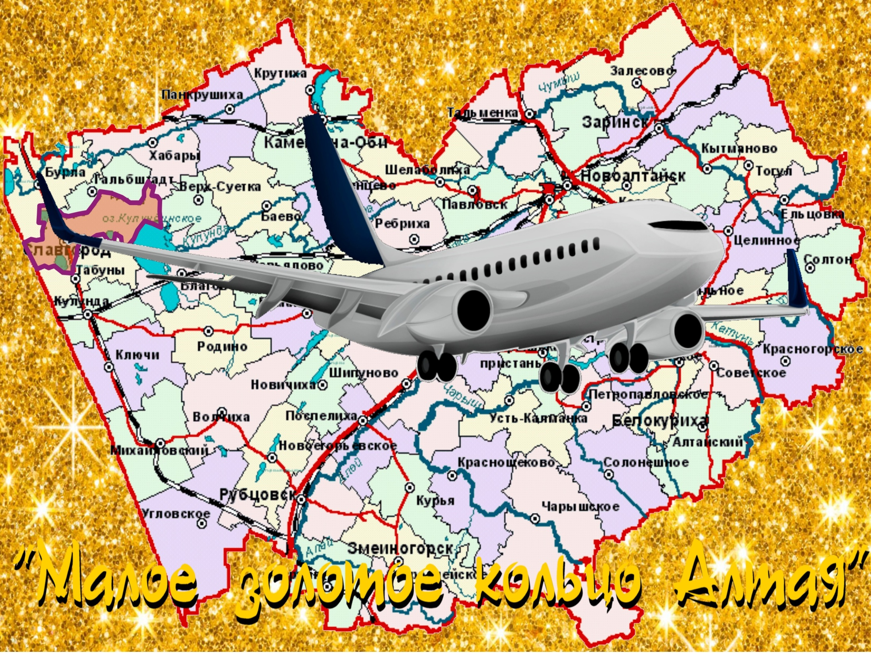
«Малое золотое кольцо Алтая»

Slide 2


Slide 3
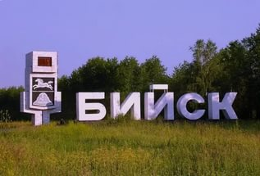
Бийск

Slide 4
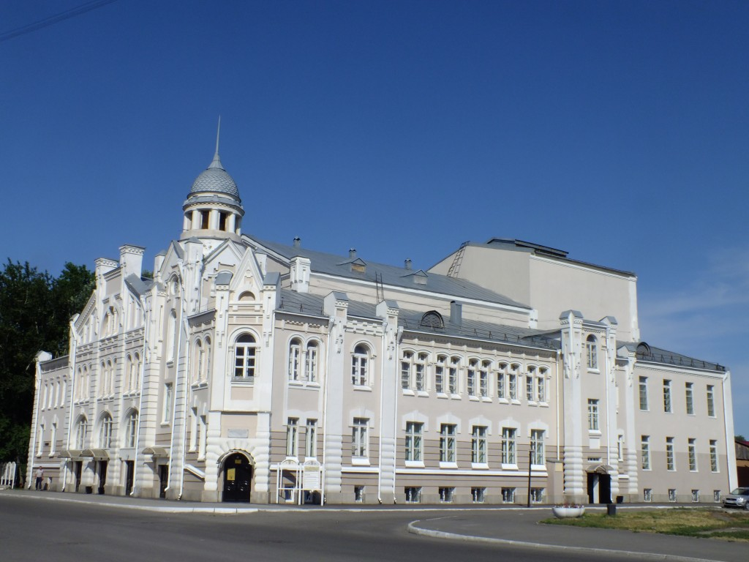
Бийск

Slide 5
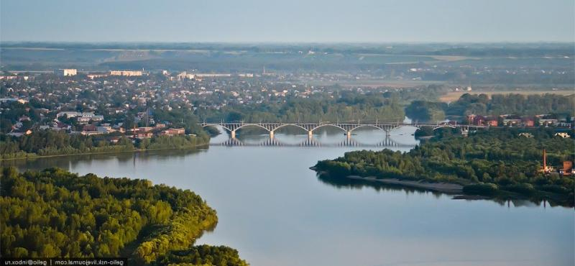
Бийск

Slide 6
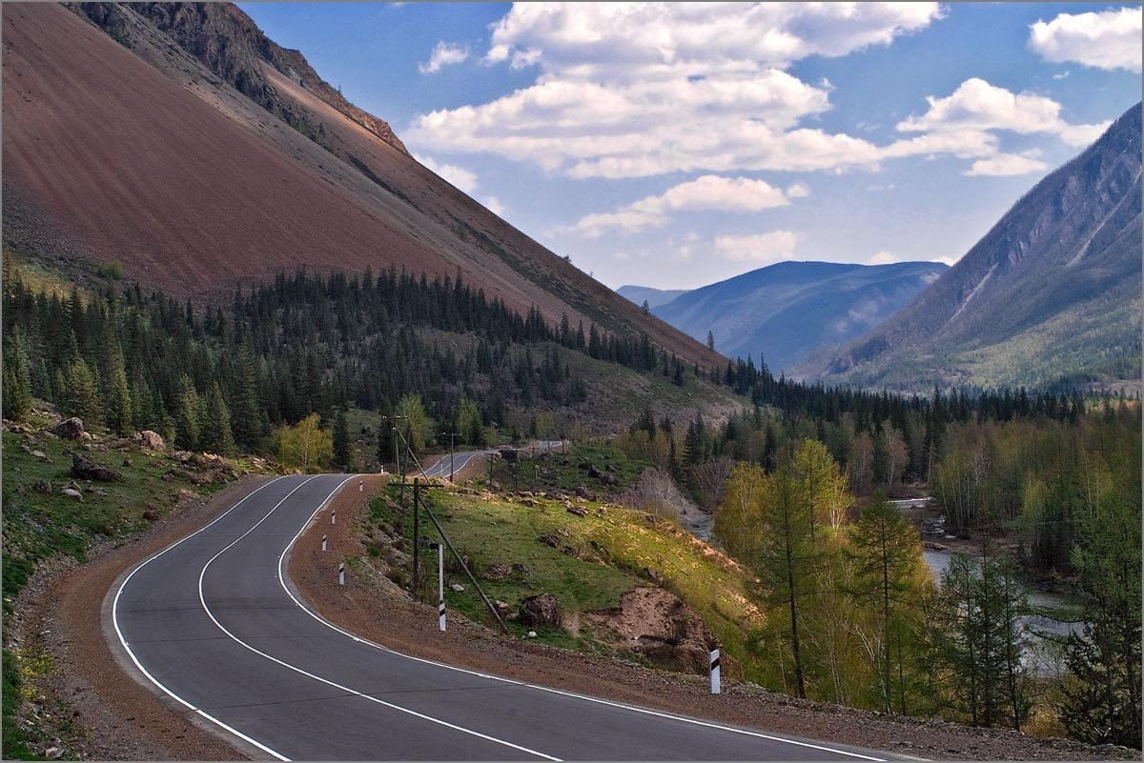
Бийск

Slide 7
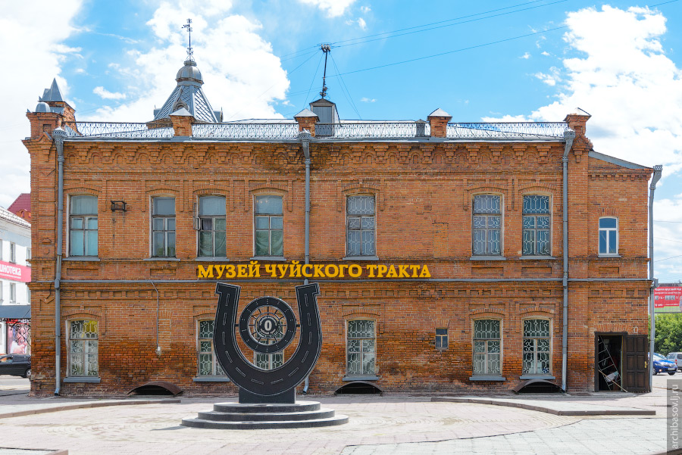
Бийск

Slide 8
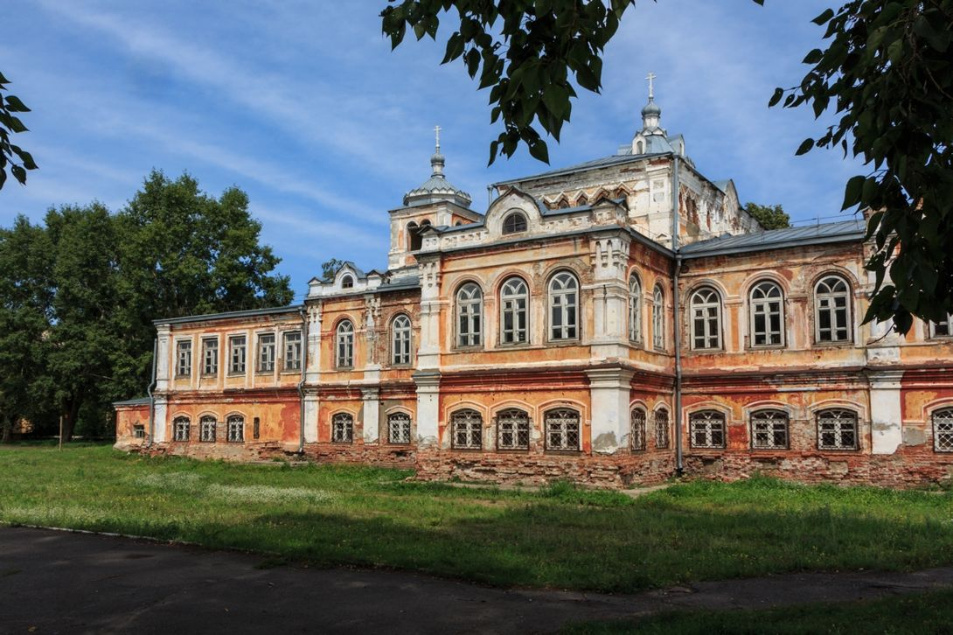
Бийск

Slide 9
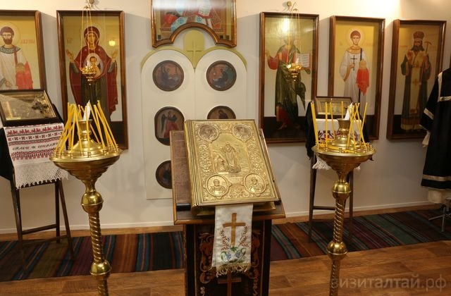
Бийск

Slide 10
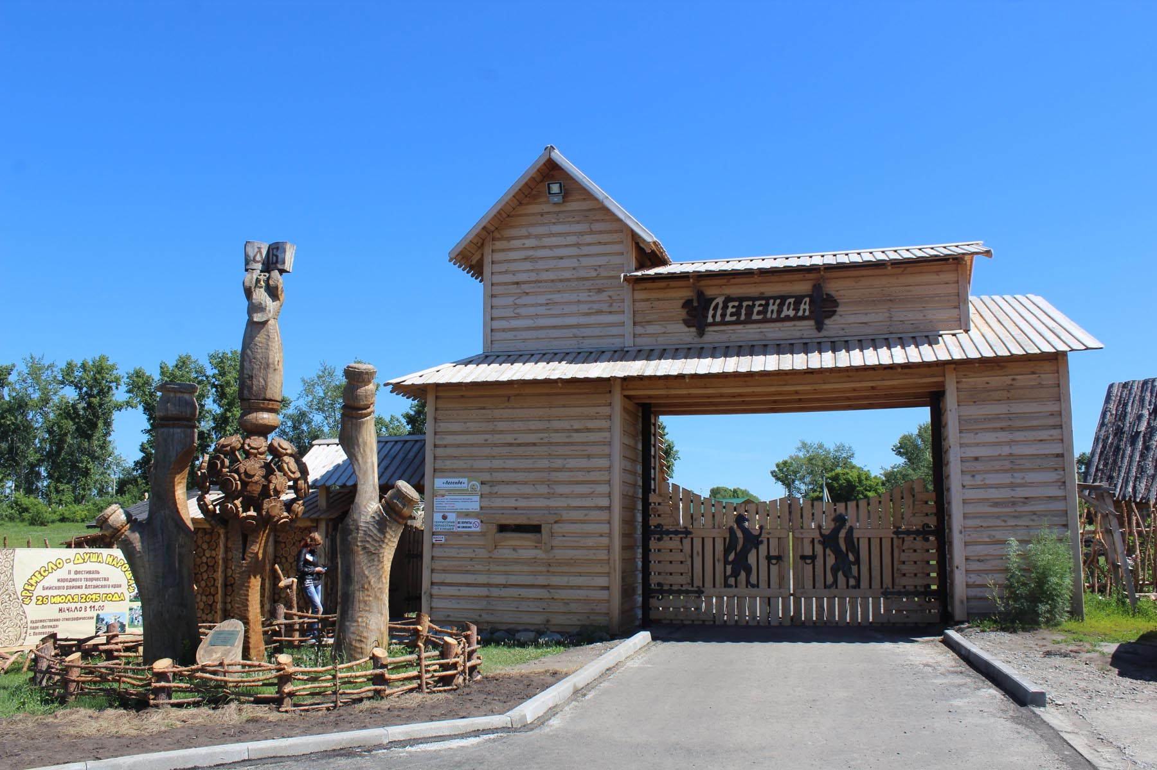
Бийск

Slide 11
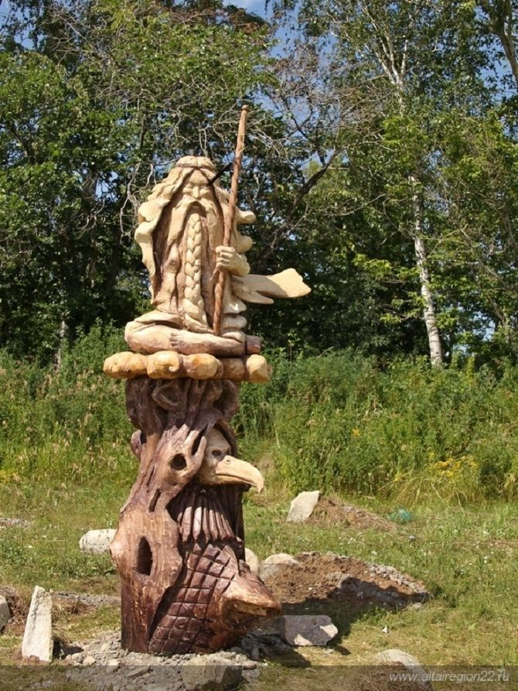
Бийск

Slide 12
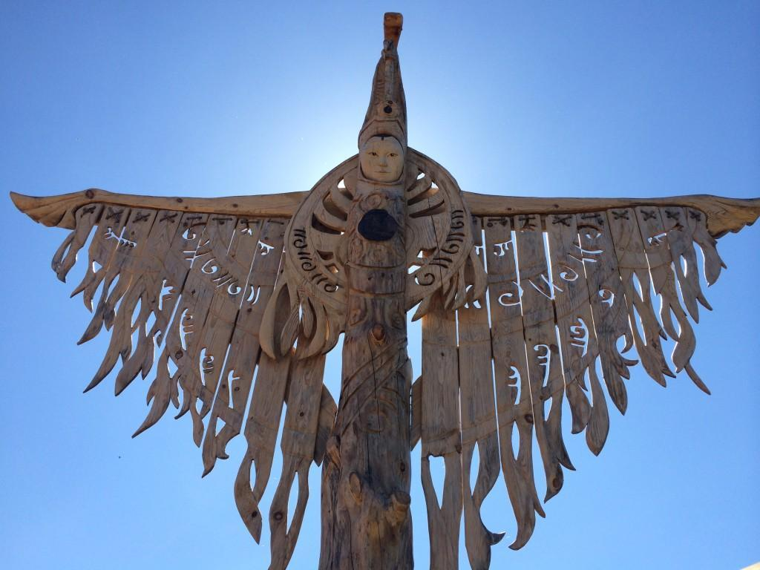
Бийск

Slide 13
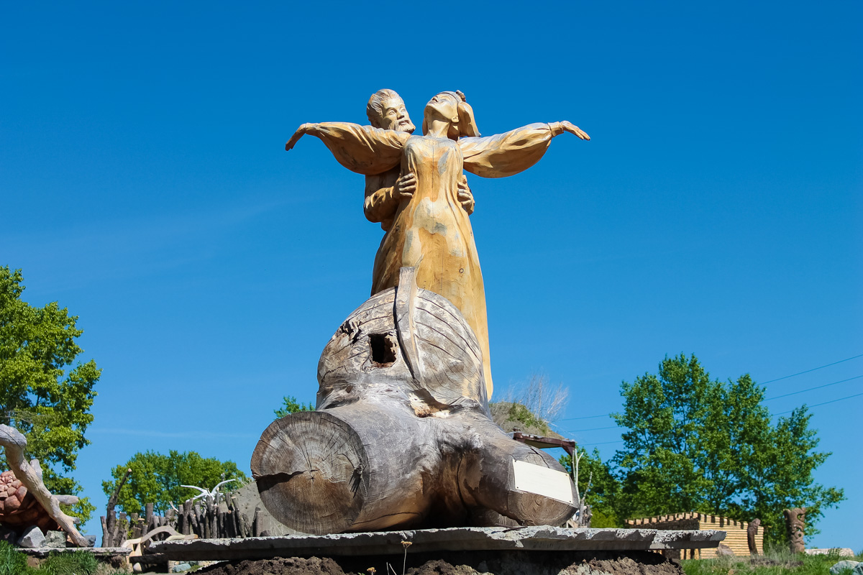
Бийск

Slide 14
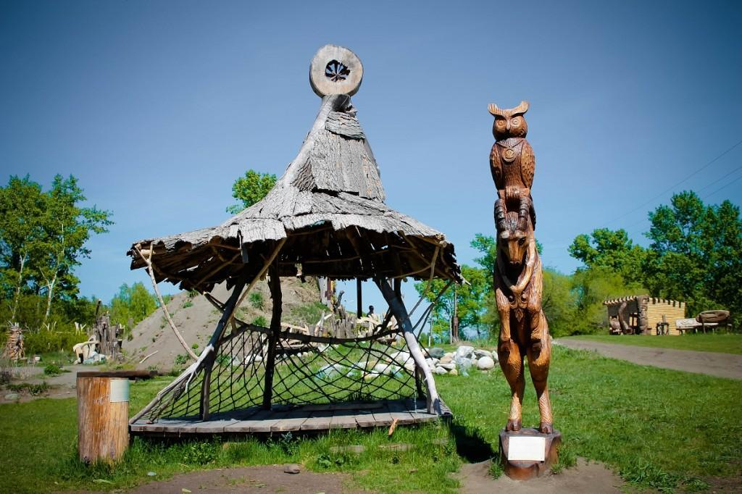
Бийск

Slide 15


Slide 16
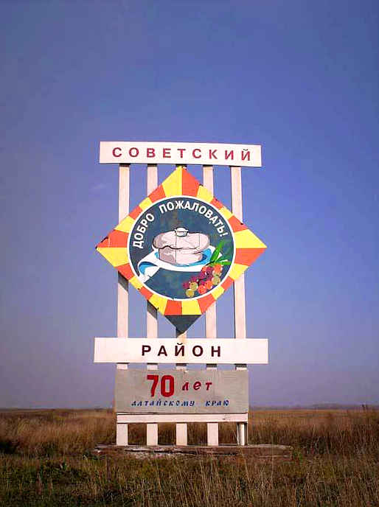
Советский район

Slide 17
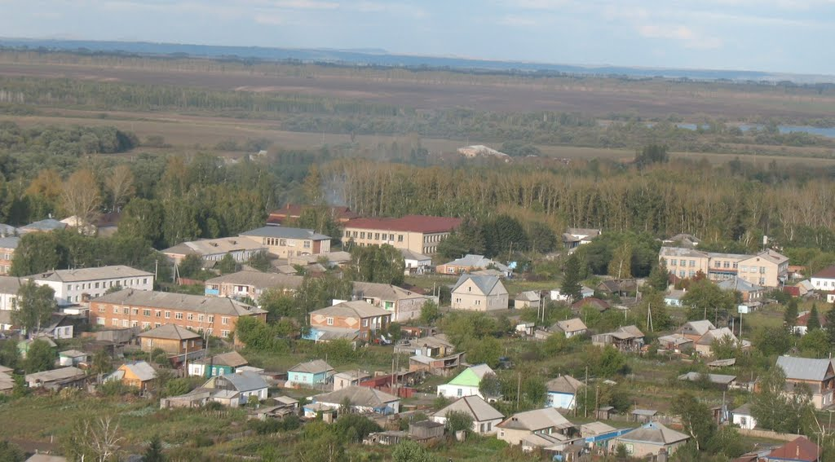
Советский район

Slide 18
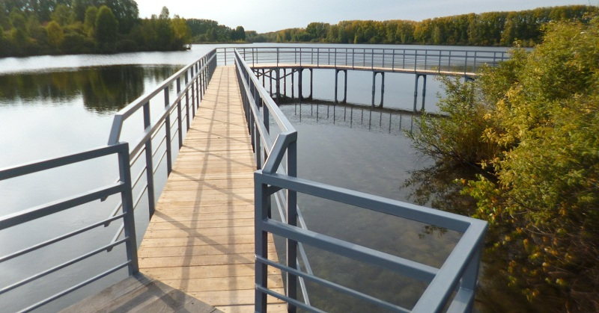
Советский район

Slide 19
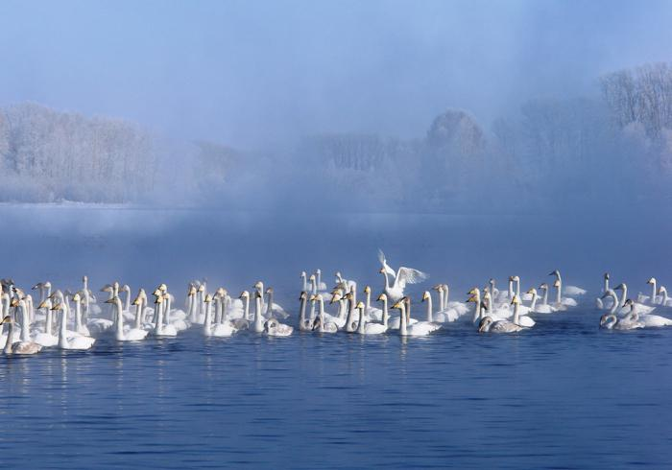
Советский район

Slide 20
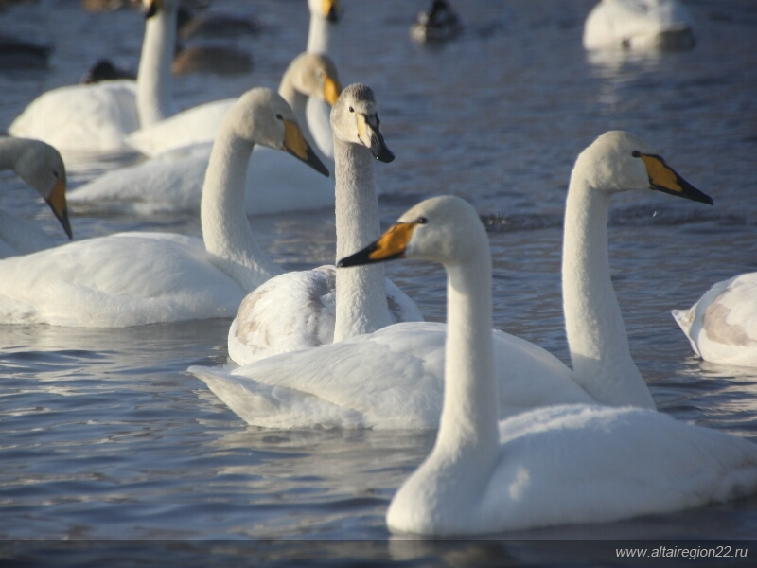
Советский район

Slide 21
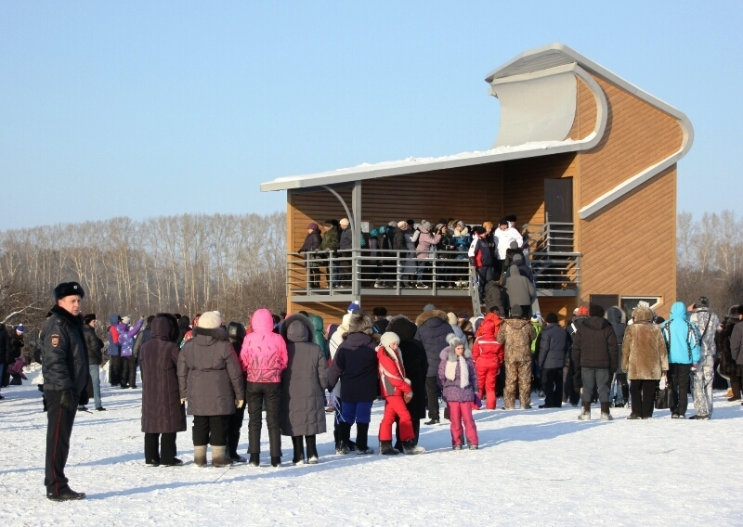
Советский район

Slide 22
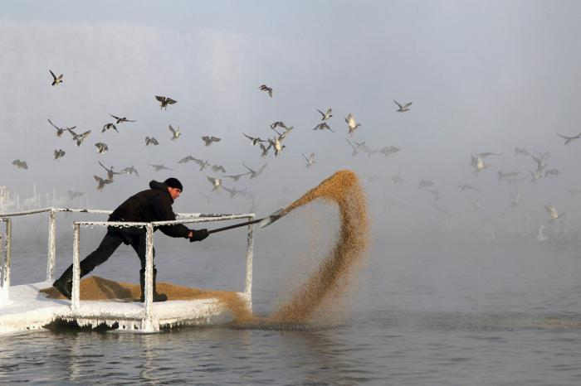
Советский район

Slide 23
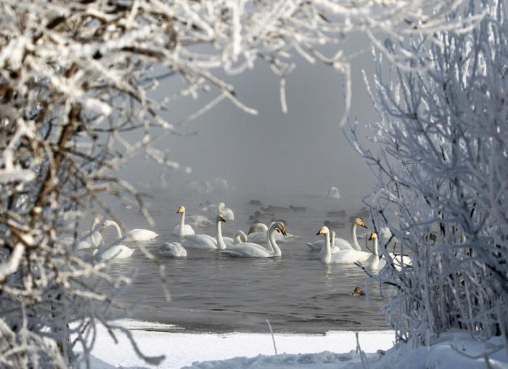
Советский район

Slide 25
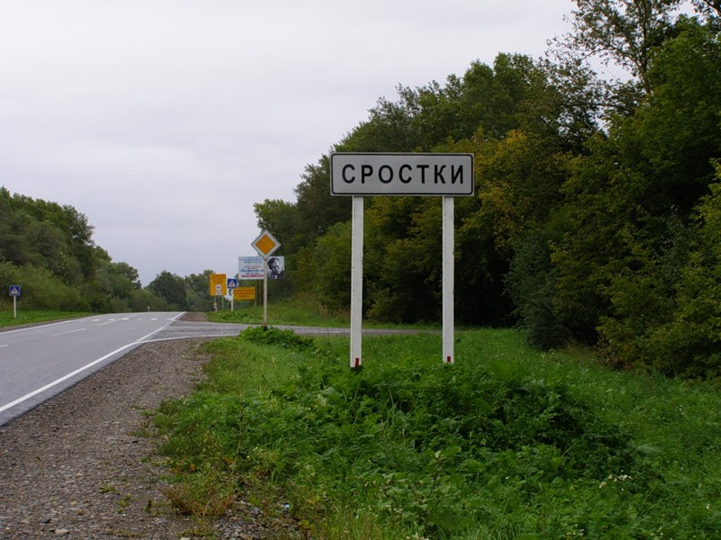
Село Сростки

Slide 26
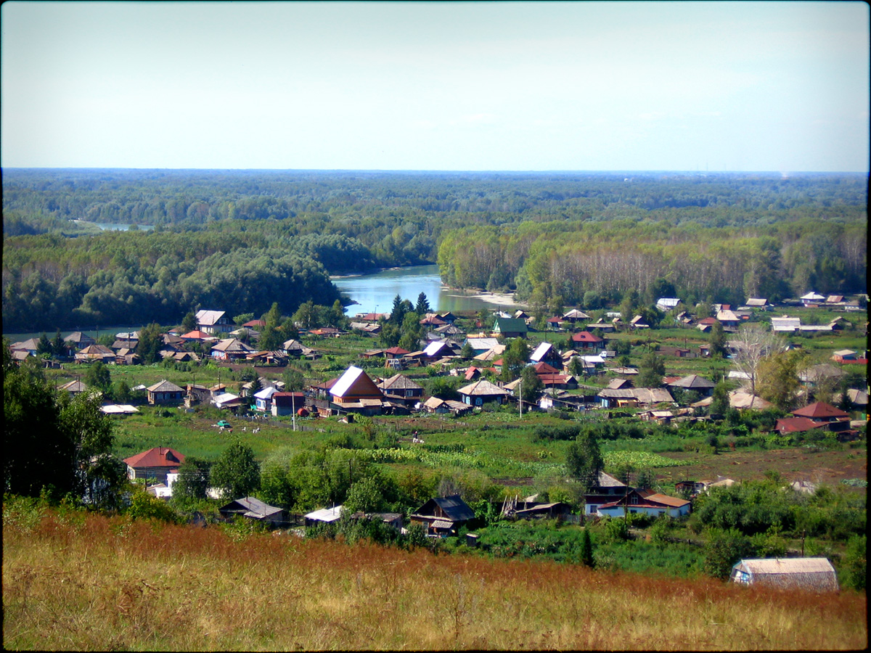
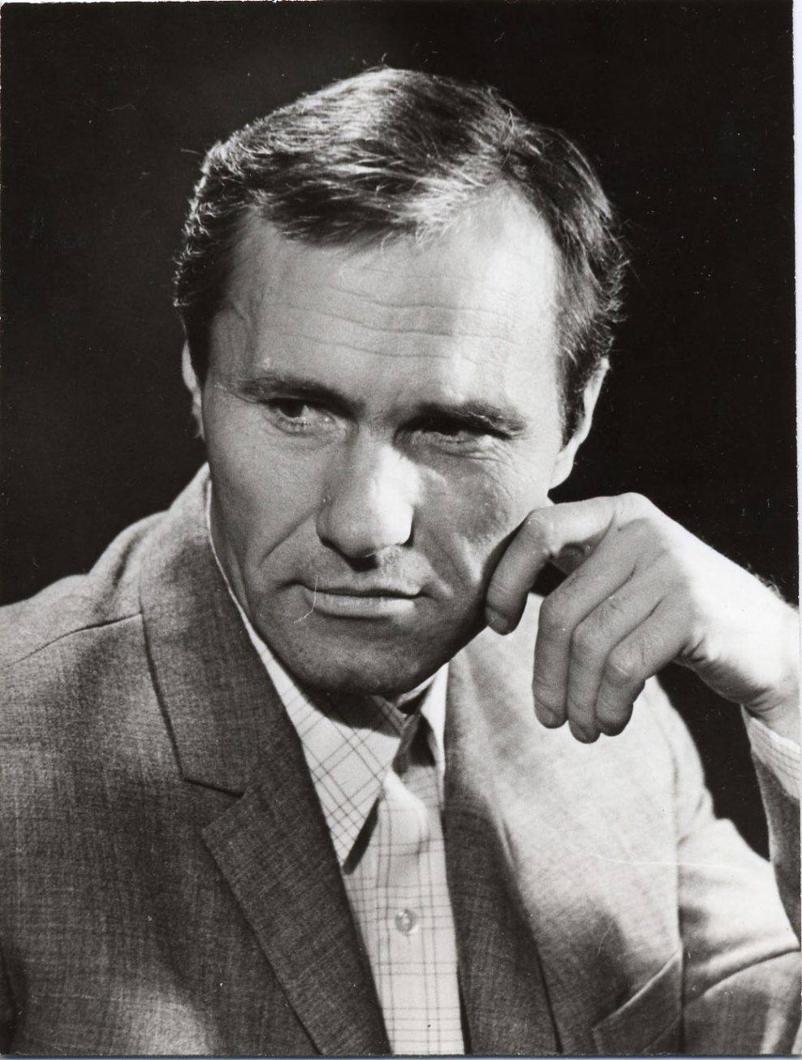
Село Сростки

Slide 27
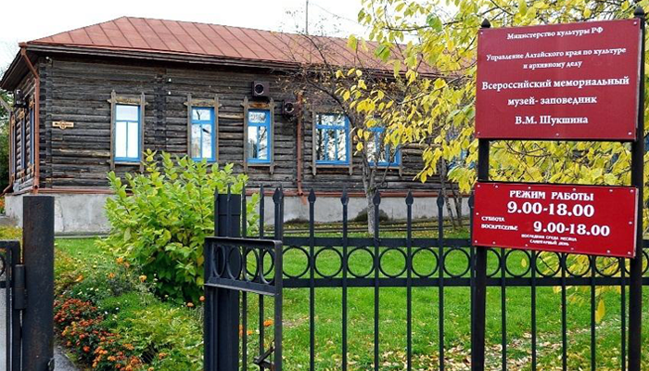
Село Сростки

Slide 28
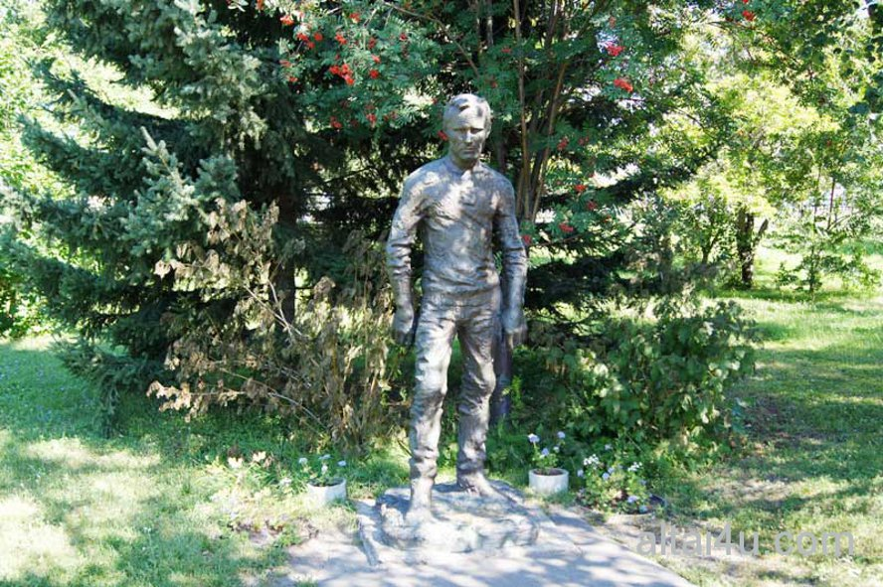
Село Сростки

Slide 29
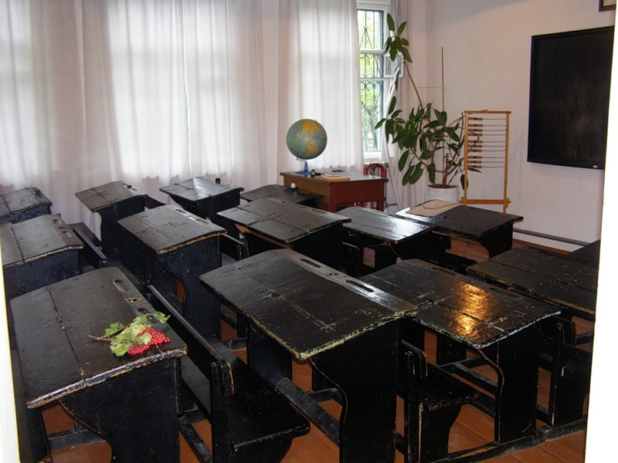
Село Сростки

Slide 30
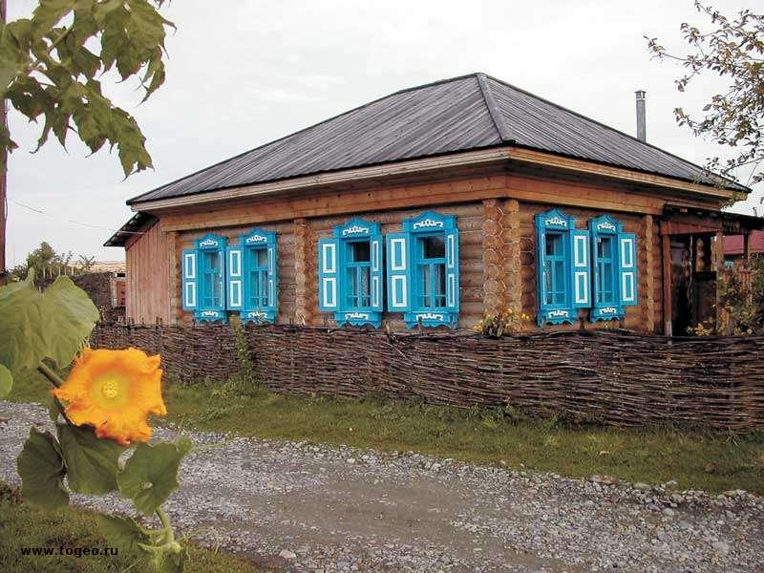
Село Сростки

Slide 31
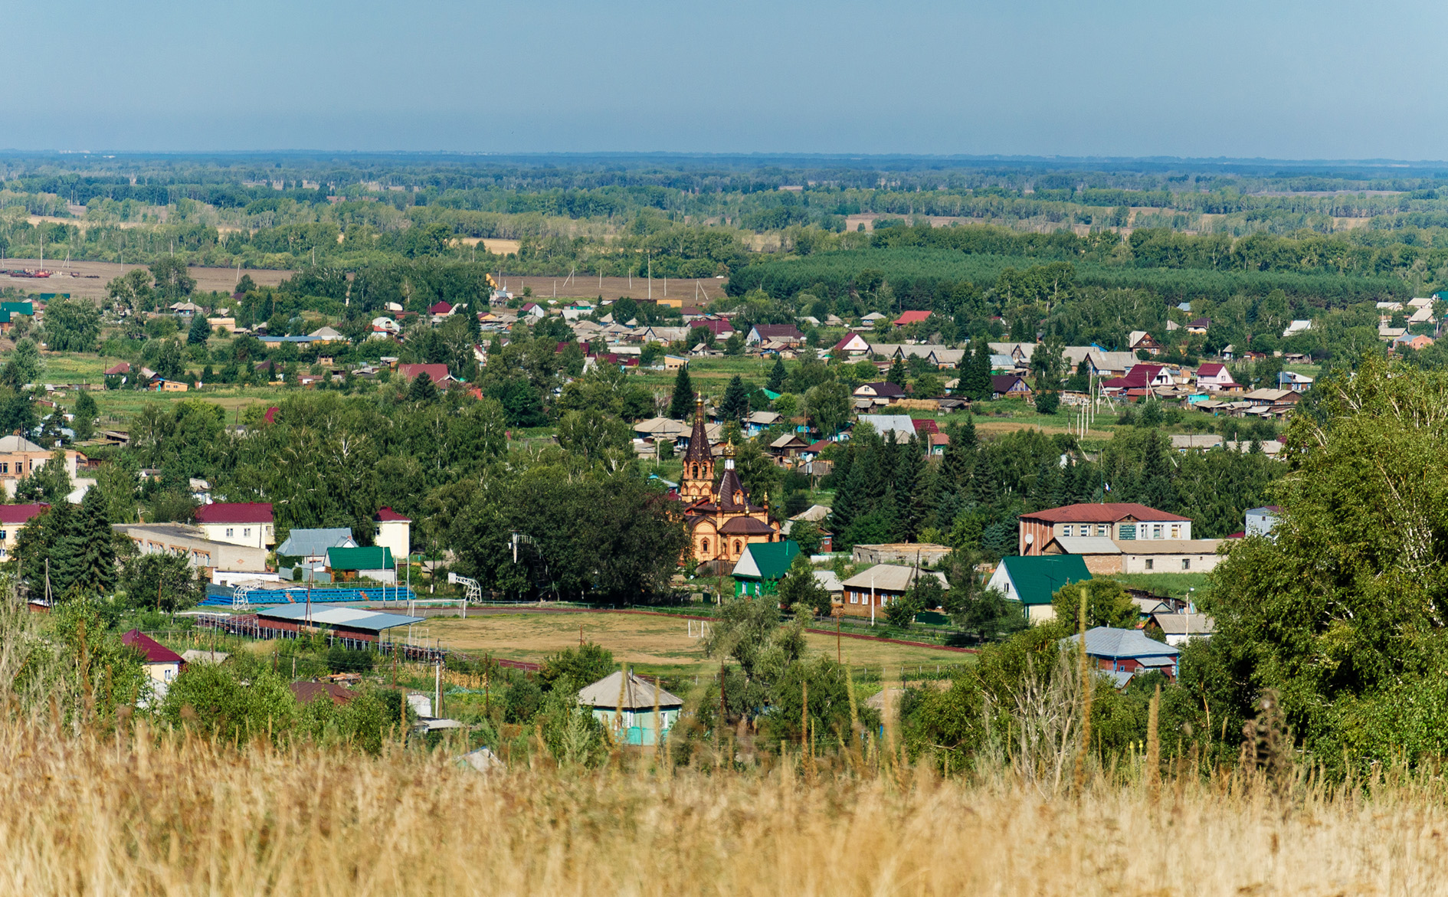
Село Сростки

Slide 32
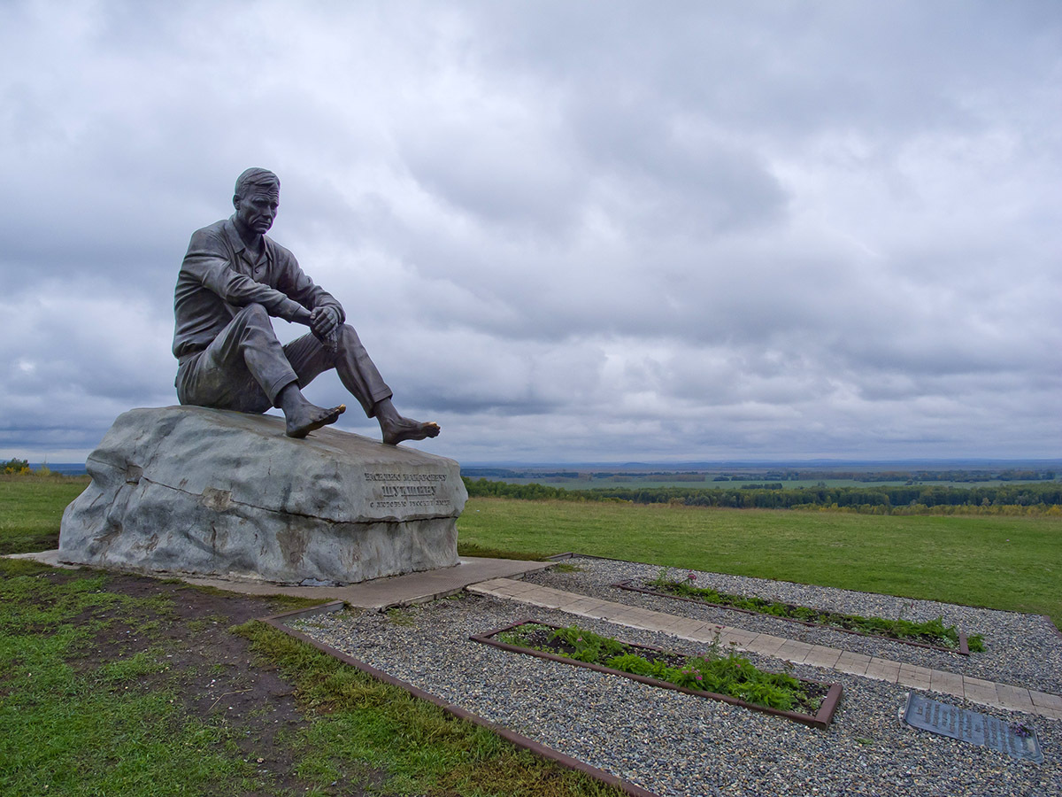
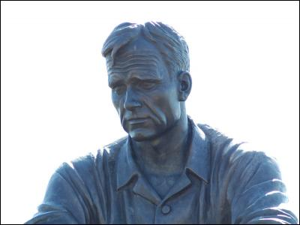
Село Сростки

Slide 33

Село Сростки

Slide 34
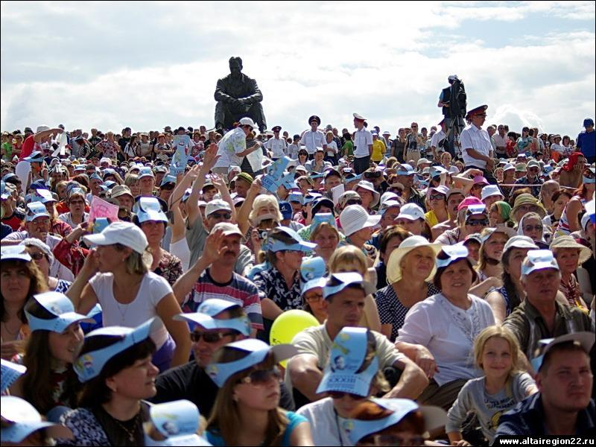
Село Сростки

Slide 35
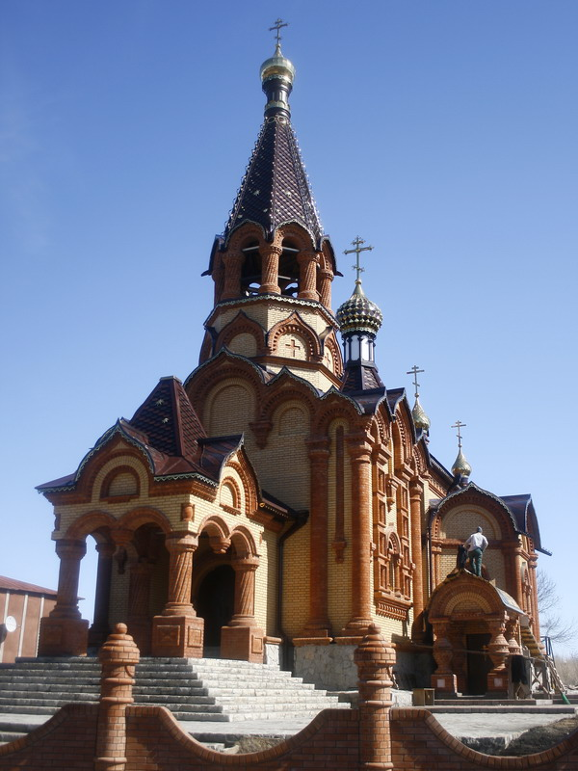
Село Сростки

Slide 36
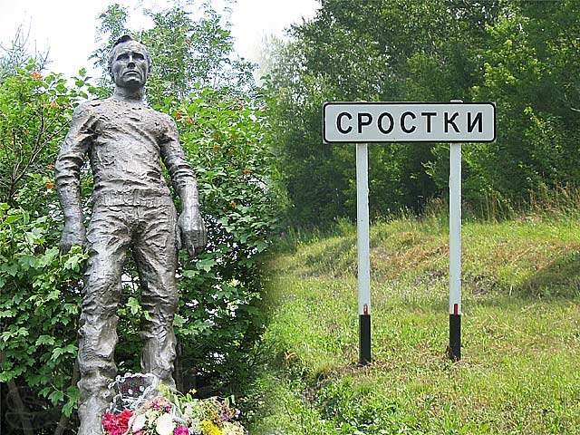
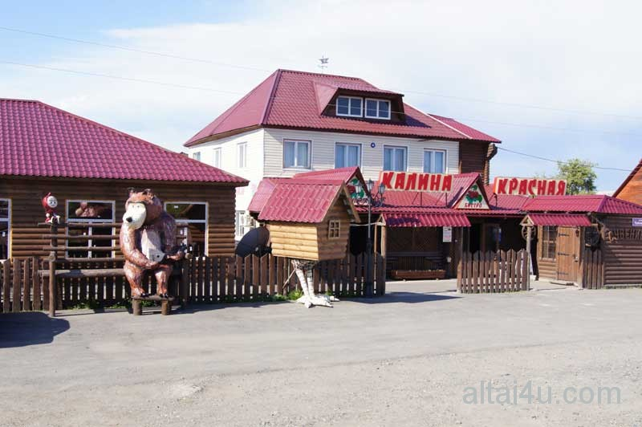
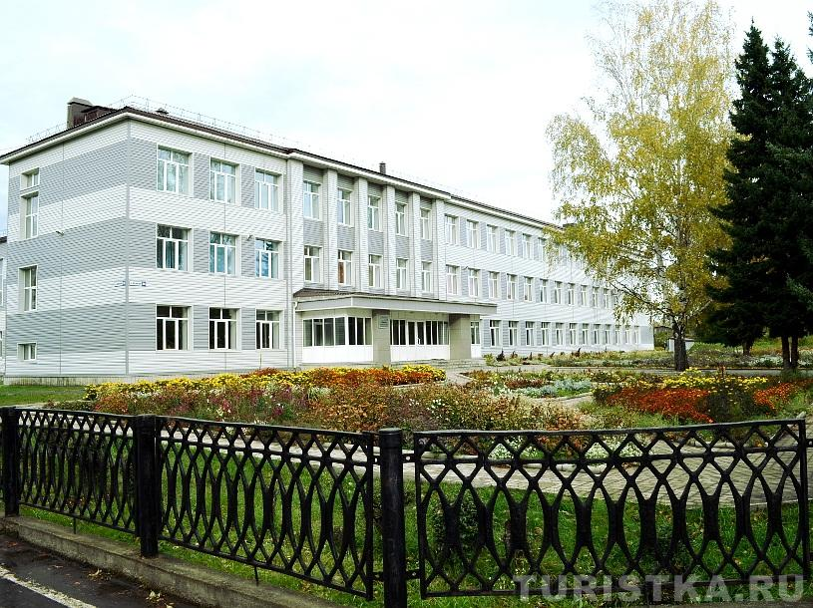
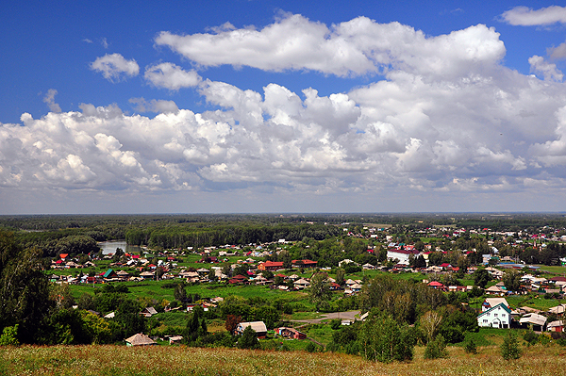
Село Сростки

Slide 37
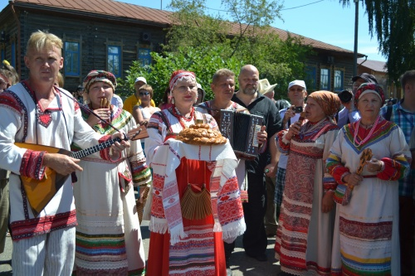
Добро пожаловать в Сростки!

Slide 39
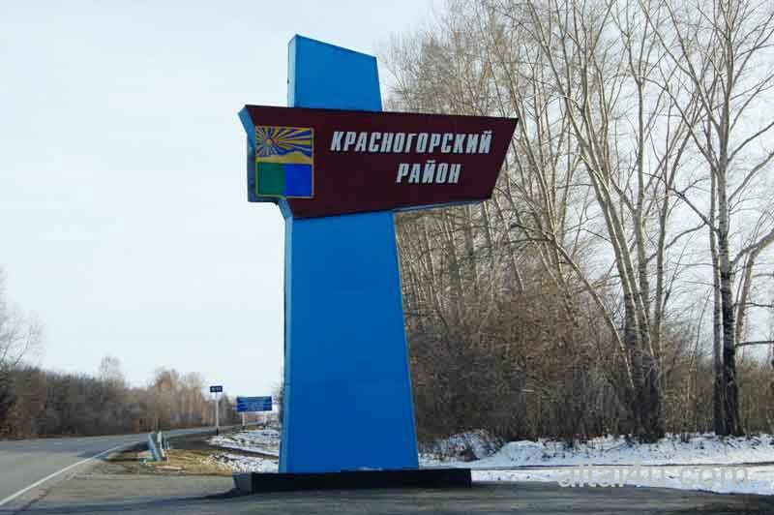
Красногорский район

Slide 40
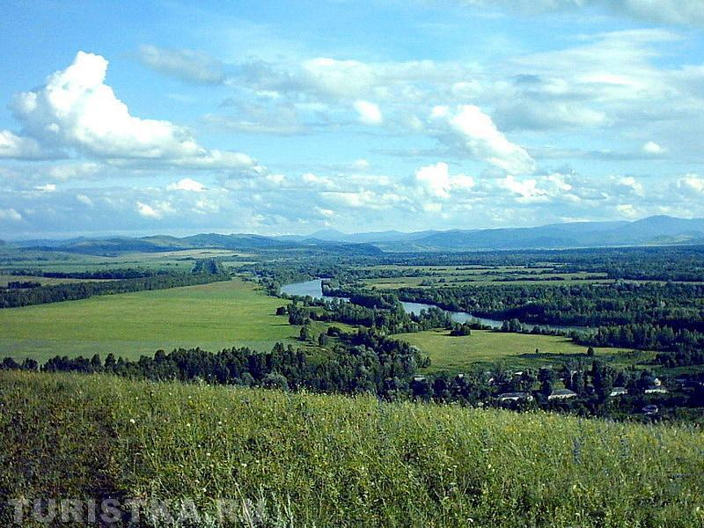
«Гостеприимное Красногорское»
Красногорский район

Slide 41
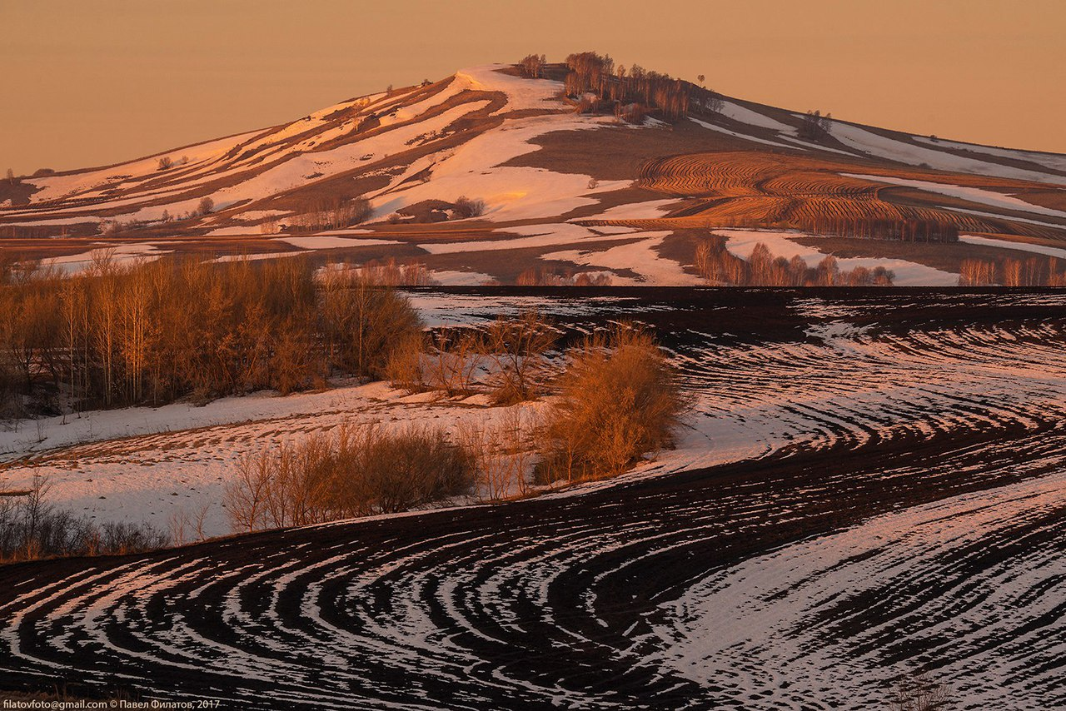
Красногорский район

Slide 42
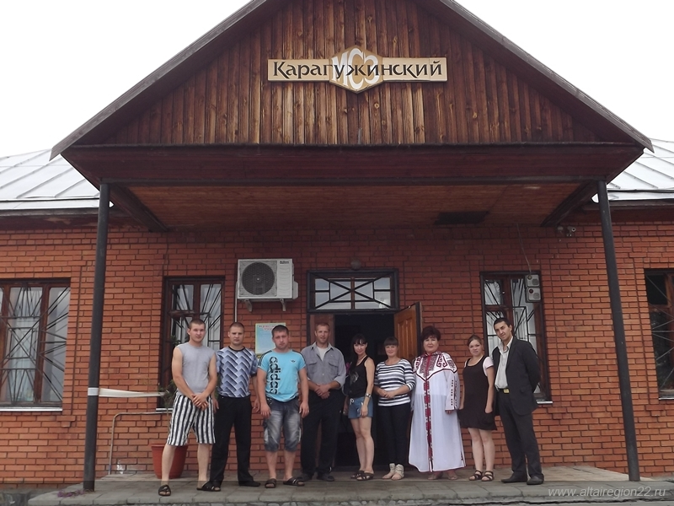
ЗАО «Карагужский маслосырзавод» ведет свою историю с 1927 года.
Красногорский район

Slide 43
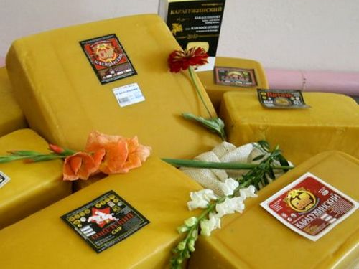
Красногорский район
Среди продукции завода – фирменный « Карагужинский», традиционные элитные «Советский» и «Швейцарский» сыры.

Slide 44
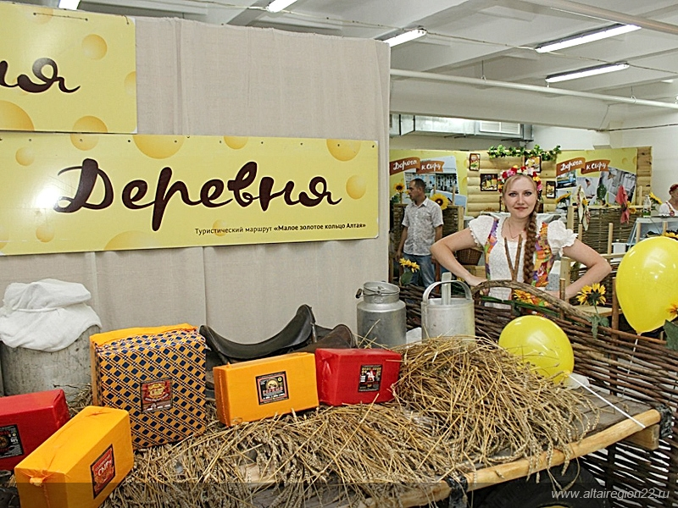
Красногорский район

Slide 45
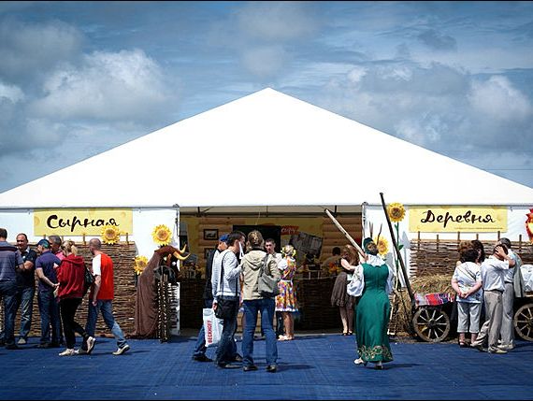
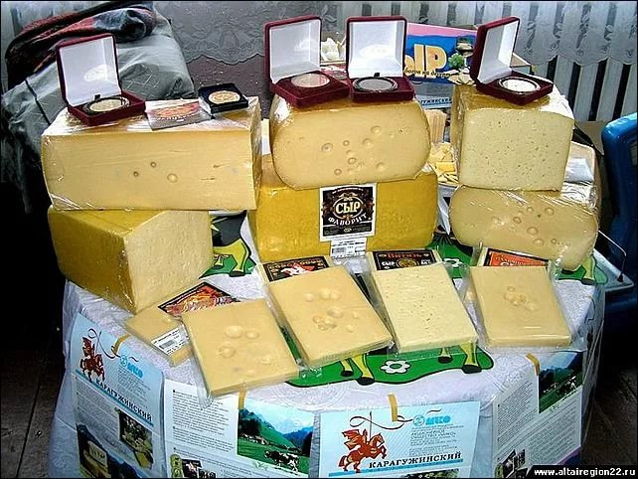
Красногорский район
Гостям Сырной деревни рассказывают, как устроено производство сыров и масла.
А традиционные закваски, обогащенные полезными бактериями, даже дают попробовать.

Slide 46
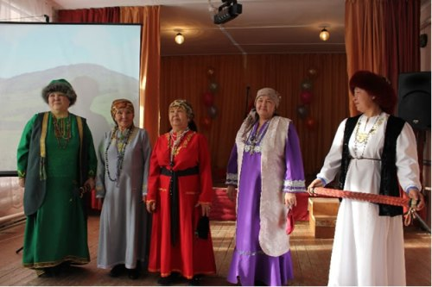
Красногорский район

Slide 47
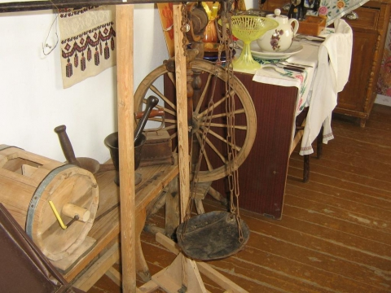
Красногорский район

Slide 48
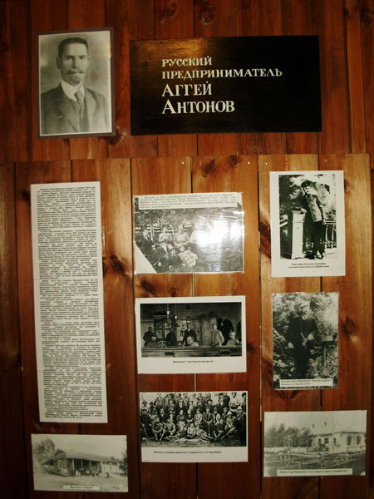
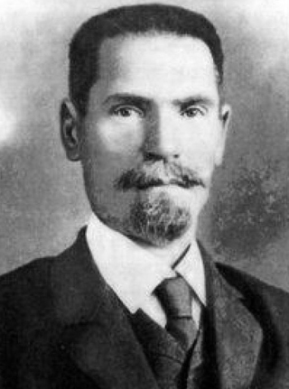

Красногорский район

Slide 49

Красногорский район

Slide 50

Красногорский район

Slide 51

Красногорский район

Slide 52

Красногорский район

Slide 53

Красногорский район

Slide 54



Красногорский район

Slide 55

Красногорский район

Slide 56

Красногорский район

Slide 57

Красногорский район

Slide 58

Красногорский район

Slide 59

Красногорский район

Slide 60

Красногорский район

Slide 62

Бирюзовая Катунь

Slide 63

Бирюзовая Катунь

Slide 64

Бирюзовая Катунь

Slide 65

Бирюзовая Катунь

Slide 66

Бирюзовая Катунь

Slide 67

Бирюзовая Катунь

Slide 68

Бирюзовая Катунь

Slide 69

Бирюзовая Катунь

Slide 70

Тавдинские пещеры

Slide 71

Тавдинские пещеры

Slide 72

Тавдинские пещеры

Slide 73

Тавдинские пещеры

Slide 74

Тавдинские пещеры

Slide 76

Озеро «Ая»

Slide 77

Озеро «Ая»

Slide 78

Озеро «Ая»

Slide 79

Озеро «Ая»

Slide 81

Алтайский район

Slide 82

Алтайский район

Slide 83




Алтайский район

Slide 84

Алтайский район

Slide 85

Алтайский район

Slide 86

Алтайский район

Slide 87

Алтайский район

Slide 88


Алтайский район

Slide 89

Алтайский район

Slide 90

Алтайский район

Slide 91

Алтайский район

Slide 92


Гостиница «Водолей»

Slide 93

«Давегор»
«Давегор»

Slide 94


«Под мухой»

Slide 98

Белокуриха

Slide 99

Белокуриха

Slide 100

Белокуриха

Slide 101

Белокуриха

Slide 102

Белокуриха

Slide 103

Белокуриха

Slide 104

Белокуриха

Slide 105

Белокуриха

Slide 106

Белокуриха

Slide 107

Белокуриха

Slide 108

Белокуриха

Slide 109

Белокуриха

Slide 110

Белокуриха

Slide 111

Белокуриха

Slide 113

Смоленский район

Slide 114

Смоленский район

Slide 115

Смоленский район

Slide 116

Смоленский район

Slide 117

Смоленский район

Slide 118

Смоленский район

Slide 119

Смоленский район

Slide 120

Смоленский район

Slide 121

Смоленский район

Slide 122

Смоленский район

Slide 126

Благовещенский район

Slide 127

Благовещенский район

Slide 128

Благовещенский район

Slide 129

Благовещенский район

Slide 130

Благовещенский район

Slide 131

Благовещенский район

Slide 132

Благовещенский район

Slide 133

Благовещенский район

Slide 134

Благовещенский район

Slide 135

Благовещенский район

Slide 136
Благовещенский район

Slide 138
«Малое золотое кольцо Алтая»

